Slide 1
IOS Project
Instagram Clone
Cenuse Dan Valentin Cristian
Grupa 354 CTI

Slide 2
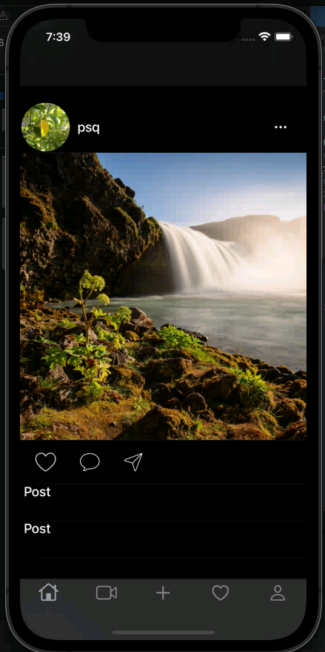
Pagina Home
Am creat un view controller in care cu ajutorul unui tableview voi prezenta postarile tuturor utilizatorilor .
Postarea fiecarui utilizator v-a prezenta in header poza utilizatorului alaturi de username-ul acestui. De asemenea poza va prezenta o imagine, butoane pentru like,comment si share (neimplementate) si o zona pentru comentarii

Slide 3
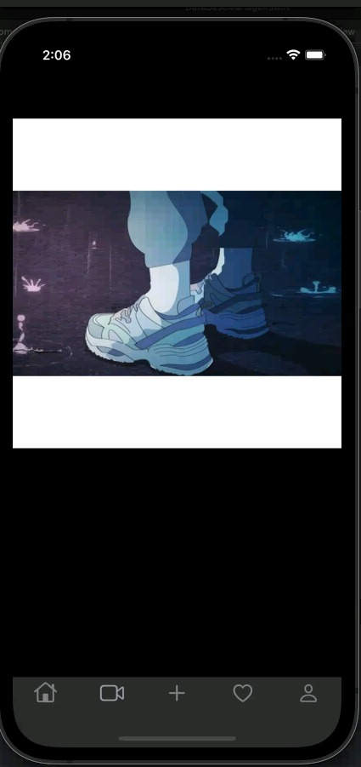
Pagina Video
Aceasta pagina este dedicata pentru expunerea unui videoclip.
Pentru a putea face posibila acest lucru m-am folosit de framework-ul AVFoundation care pune la dispozitia utilizatorului o multitudine de functii pentru a formata videoclipuri

Slide 4
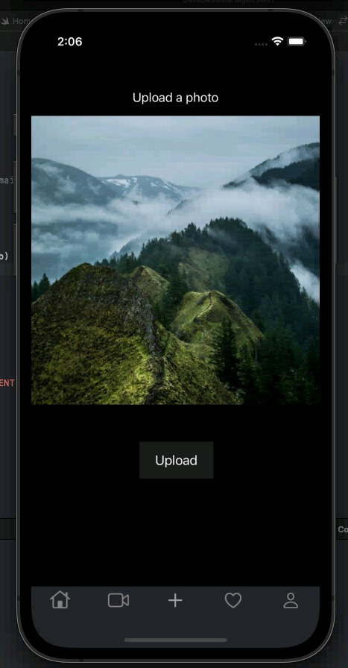
Pagina Upload Post
In aceasta pagina am simulat functionalitatea de a incarca o anumita poza din libraria teleofonului
Pentru a face posibil acest lucru m-am folosit de firebase Storage unde am incarcat pozele, ulterior obtinand adresa de descarcare a acestora, pe care le voi introduce in baza mea de date.

Slide 5
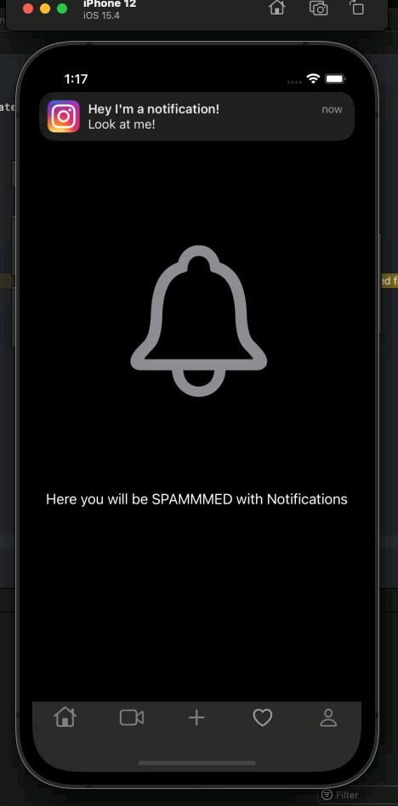
Pagina De notificari
Aici voi demonsta cum functioneaza notificarile .
Am folosit framework-ul user notifications, creand o notificare care va fi afisata dupa 5 secunde de fiecare data la initializarea viewController-ului.

Slide 6
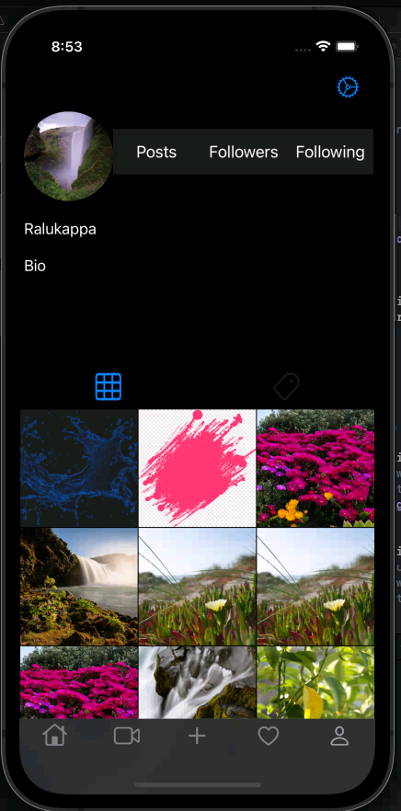
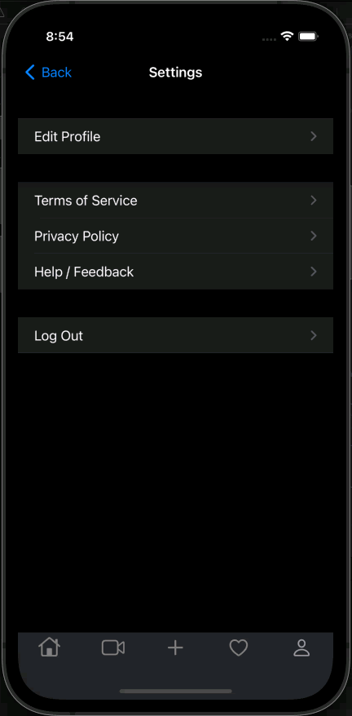
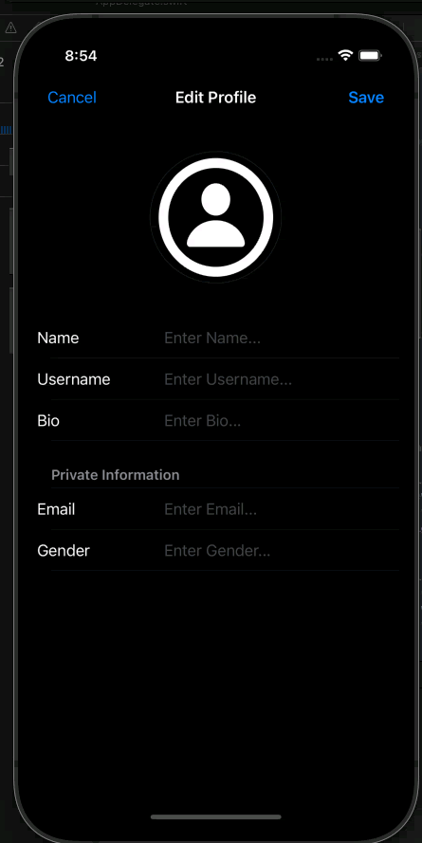
Pagina de profil
Aici voi prezenta profilul utilizatorului logat.
In aceasta pagina voi interactiona cel mai mult cu baza de date.
Aici vor fi prezente poza de profil a utilizatorului, numele , biografie si postarile incarcate de acesta, preluate din baza de date.
Tot in aceasta pagina utilizatorul are oprtunitatea de a modifica datele legate de contul acestuia, care vor fi salvate in baza de date.
In Edit profile am abilitatea de a edita datele utilizatorului din baza de date : nume, username, biografie, email ,poza de profil si gender.

Slide 7
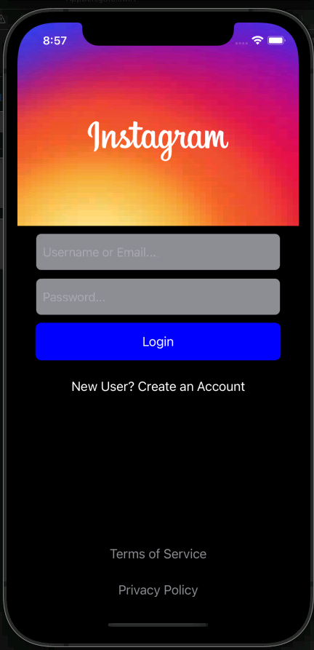
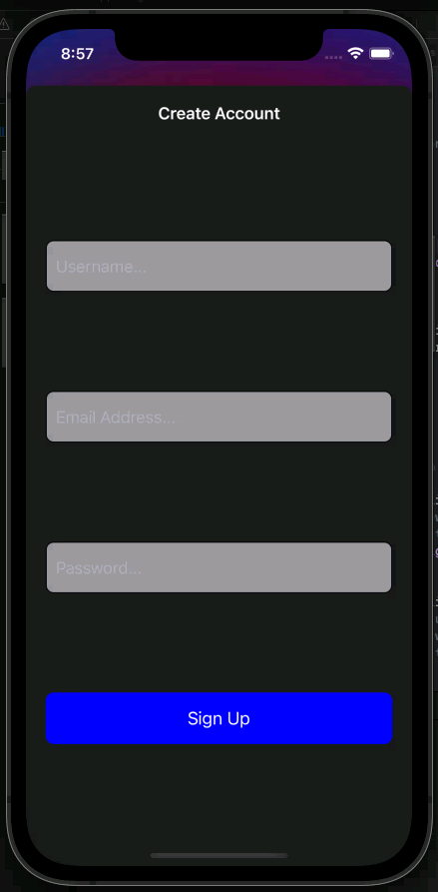
Pagina de Log in & Register
Pentru log in & register m-am folosit de FireBase Authentification si de Baza de date pentru a salva datele.

Slide 8
Bibliografie
Structura proiectului : https://www.youtube.com/watch?v=Yv62q3c3UxI&list=PL5PR3UyfTWvfhKNQkT3Wgq6QIIWRJyxM3
Implementare video : https://www.youtube.com/watch?v=yqCJcdFl55I&t=197s https://www.youtube.com/watch?v=bScmWLHHvW0&t=182s
Implementare Upload Posts: https://www.youtube.com/watch?v=TAF6cPZxmmI
Implemntare Notificari: https://www.youtube.com/watch?v=JuqQUP0pnZY https://programmingwithswift.com/how-to-send-local-notification-with-swift-5/

